Slide 1
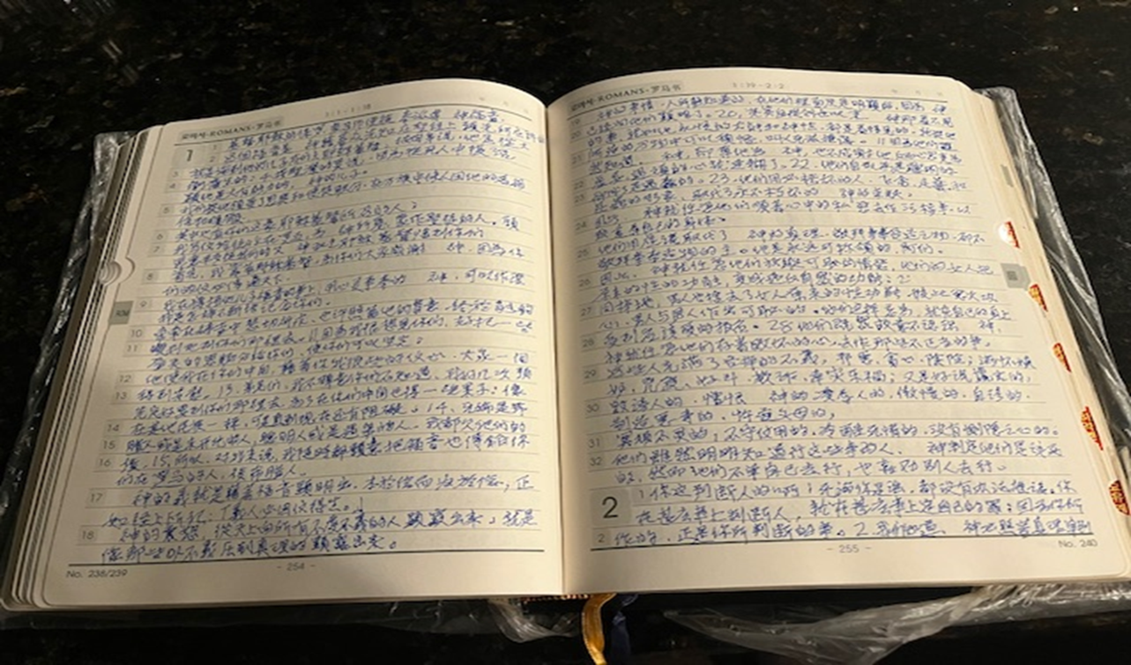
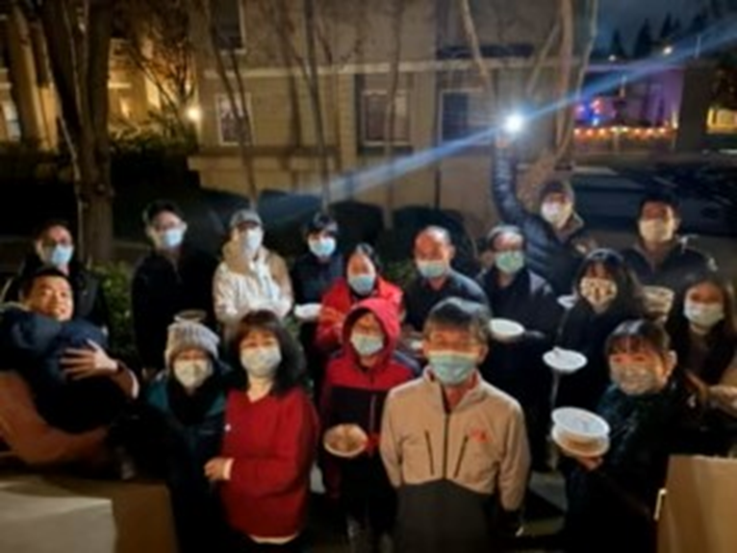
主題 : 這一群人
A group of people called by God
經節 : 腓立比書 1 : 1-2

Slide 2
下
有人問過你（或是我們這樣問過別人）底下的問題吧！
你有去教會嗎？去哪個教會？
你的教會大不大？你們教會有多少人？
你的教會在哪裡？
你們在教會做什麼？（沒有去過教會的朋友可能有的好奇）
- 既然別人這樣問，
單純的我們當然是按照問題給答案！
《但是：有些問題好像怪怪的？》
** 那麼，教會是？
（這是個好問題！）

Slide 3
下
教會是建築物？是活動？是…
徒16:5 於是眾教會信心越發堅固，人數天天加增。

Slide 4
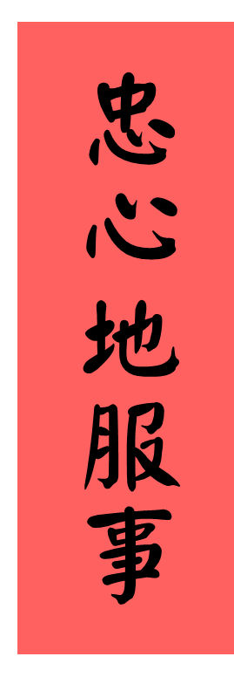
下
有神真好
教會
神所呼召的一群人，組合在一起的群體
The assembly
of
a group of people
called
by
God
喜樂地享受

Slide 5
主題 : 這一群人
A group of people called by God
經節 : 腓立比書 1 : 1-2

Slide 6
下
腓立比書
1:1 基督耶穌的僕人保羅和提摩太寫信給凡住腓立比、在
基督耶穌裡的眾聖徒，和諸位監督，諸位執事。
1:2 願恩惠、平安從 神我們的父並主耶穌基督歸與你們！

Slide 7
腓立比書簡介
一位屬靈長輩（保羅）被因禁在羅馬，他失去某種程度的自由
保羅非常地關心在腓立比的弟兄姐妹們，這些弟兄姐妹也很關心保羅
，他們甚至差派一位同工以巴弗提到保羅身邊去服事他
以巴弗提病了，保羅要送他回去，所以保羅在公元 60-62 寫了這封
信替他講一些話， 並且為腓立比教會的遇到的問題作教導和提醒
（例如：不合一，假教師）
《註》1. 腓立比是個重要的城市（希臘東北部，愛琴海的北岸）
地理位置 文化 …
2. 從腓立比書看 價值觀，生活型態，思考模式

Slide 8
下
大綱
這一群人
生命
結論

Slide 9
下
1. 這一群人
徒16:9 在夜間有異象現與保羅。有一個馬其頓人站著求他說：「請你過到馬其頓來幫助我們。」
16:13 當安息日，我們出城門，到了河邊，知道那裡有一個禱告的地方，我們就坐下對那聚會的婦女講道。
16:14 有一個賣紫色布疋的婦人，名叫呂底亞，是推雅推喇城的人，素來敬拜 神。她聽見了，主就開導她的心，叫她留心聽保羅所講的話。
16:15 她和她一家既領了洗，便求我們說：「你們若以為我是真信主的（或譯：你們若以為我是忠心事主的），請到我家裡來住」；於是強留我們。

Slide 10
下
羅1:1 基督耶穌的僕人保羅和提摩太寫信給凡住腓立比、在
基督耶穌裡的眾聖徒，和諸位監督，諸位執事。
《這一群人》
寫信的人 保羅 提摩太
* 基督耶穌的僕人 基督耶穌是主人
收信的人 1. 凡住腓立比的眾聖徒
* 聖徒 – 分別出來、獻給神的
2. 諸位監督 諸位執事
* 監督
* 執事

Slide 11
下
保羅與提摩太是基督耶穌的僕人
* 最尊貴（蒙福）的僕人 - 主人是主耶穌基督
收信人.1 ：在基督耶穌裡的聖徒 （聖徒：分別出來獻給神的）
* 我們也都是基督耶穌的僕人，也都是聖徒
《註》基督徒（基督的跟隨者），門徒（基督的跟隨者）
徒11:26 找著了，就帶他到安提阿去。他們足有一年的工夫和
教會一同聚集，教訓了許多人。門徒稱為「基督徒」是從安提阿
起首。
聖徒 = 基督徒 = 門徒
** 教會：這一群人（住在腓立比的人，我們這一群人，…）
上帝呼召我們：接受主耶穌基督成為我們生命的主
→ 一生跟隨祂

Slide 12
下
收信人.2：負責某些負事的同工（帶職稱的）
監督（長老 牧者），他們負責的事工：
* 照看 弟兄姐妹的生活 屬靈的生命 服事
* 帶領 關心 建造
彼前2:25 你們從前好像迷路的羊，如今卻歸到你們靈魂的牧人
監督了。
執事，他們負責的事工：
* 為一般性需要而設的的職稱
** 現今：別讓職稱影響了服事的內容
《例如》 活水教會（某些教會）只有執事
- 鼓勵更多人能主動 關心其他人的 生活 生命

Slide 13
下
* 常常聽到 事工，同工 這些詞語
- 神真的只是要這一群人服事（做事）？
《我們分別出來 只是要做事？》
《我們被呼召 只是做事？》
《跟隨耶穌基督只是做事？》

Slide 14
下
今天的主題經節
腓 1:1 基督耶穌的僕人保羅和提摩太寫信 給凡住腓立比、在基督耶穌裡的眾聖徒，和諸位監督，諸位執事。
1:2 願恩惠、平安從 神我們的父並主耶穌基督歸與你們！

Slide 15
下
榜樣 (不一定只是做事的榜樣）
張爸爸
張媽媽
有位長輩
活水教會的關懷同工
…

Slide 16
下
生命
徒6:2 十二使徒叫眾門徒來，對他們說：「我們撇下 神的道去管理飯食，原是不合宜的。
6:3 所以弟兄們，當從你們中間選出七個有好名聲、
被聖靈充滿、智慧充足的人，我們就派他們管理這事。
6:4 但我們要專心以祈禱、傳道為事。」
6:5 大眾都喜悅這話，就揀選了司提反，乃是大有信心、聖靈充滿的人，又揀選腓利、…

Slide 17
下
保羅的生命 與 做事
徒20:17 保羅從米利都打發人往以弗所去，請教會的長老來。
20:18 他們來了，保羅就說：「你們知道，自從我到亞細亞的日子以來，在你們中間始終為人如何，
20:19 服事主，凡事謙卑，眼中流淚，…
20:20 你們也知道，凡與你們有益的，我沒有一樣避諱不說的，或在眾人面前，或在各人家裡，我都教導你們；
原來：生命在服事之前
* 或是說：神看重我們的生命 超過 做事
* 或是說：生命是事奉的根基之一
* 很多時候：生命的見證也是一種服事

Slide 18
下
保羅如何在腓立比書的開始介紹自己（和提摩太）
我們是基督耶穌的僕人（沒有把自己看成是領袖！）
腓1:1 基督耶穌的僕人保羅和提摩太寫信給凡住腓立比、在
基督耶穌裡的眾聖徒，和諸位監督，諸位執事。
** 保羅的生命：謙卑 順服 尊主為大
在被囚禁時，仍然喜樂，關心許多人
常常想到別人，高舉別人
（寫信人：把提摩太也提出來！）
還有 …
《既然如此：牧師可以擦桌子嗎？》

Slide 19
下
羅1:2 願恩惠、平安從 神我們的父並主耶穌基督歸與你們！
這是當時的信件的問候語
保羅的十三封書信的問候語中都有 「願恩惠、平安…」
* 恩惠：從神來的恩典，免費的禮物（帶著喜樂．．．）
* 平安：與神恢復和好的關係，帶出的生命中的平靜安穩
（* 人和人的和睦）
神 我們的父
恩惠
平安
你們
我們的主耶穌基督

Slide 20
下
因著神的恩典：特殊的恩典（救恩）
因著主耶穌降世為人，釘死在十架上，死，埋葬，復活
- 我們已不再受到罪和死亡的捆綁
- 我們與神恢復美好的關係 →
* 我們數算恩典，感恩
* 生命中：因著與神的關係恢復 →有神同在與同行
→ 有從神來的平安
（在困難與挑戰有靈裡面的平安）
《神的百姓，每一位聖徒（基督徒）都是祝福管道：
用從神來的 恩典 平安去祝福別人！
- 我們就像是代言人！》
《回憶》小時候，牧師到家裡來探訪…

Slide 21
下
認識神
經歷神
- 對神的信心更堅定
- 更加信靠神
* 與神的關係更親密
** 在充滿不確定性的今天
- 我們還是享受在從父並主耶穌基督來的 平安
-- 也把這樣的平安分享給周圍的人

Slide 22
天父
我們的主耶穌基督
恩惠
平安
我們
別人

Slide 23
下
我的母親：感恩，不埋怨
劉阿姨：喜樂，赦免，愛神、渴慕神的話
張牧（張哥）：恩典的出口（橋樑）

Slide 24
下
3. 小小的結論
林前 11:1 你們該效法我，像我效法基督一樣。
Be imitators of me, as I am of Christ.
是效法保羅（基督）的做事
或是生命？
只要某些人去效法保羅（效法基督），
還是大家都要效法？

Slide 25
下
從今天的經節中，我們看到保羅的生命與做的事的一小部份
在監獄裡： 還是 喜樂 平安 感恩
謙卑自己：看自己是基督耶穌的僕人
高舉同工
用文字、愛/關心 去 服事神，服事弟兄姐妹
《用生命在建造弟兄姐妹》
用領受到的恩典與平安去祝福別人
** 與神的關係親密，與人的關係親密
- 我們一起來效法、學習、操練！-

Slide 26
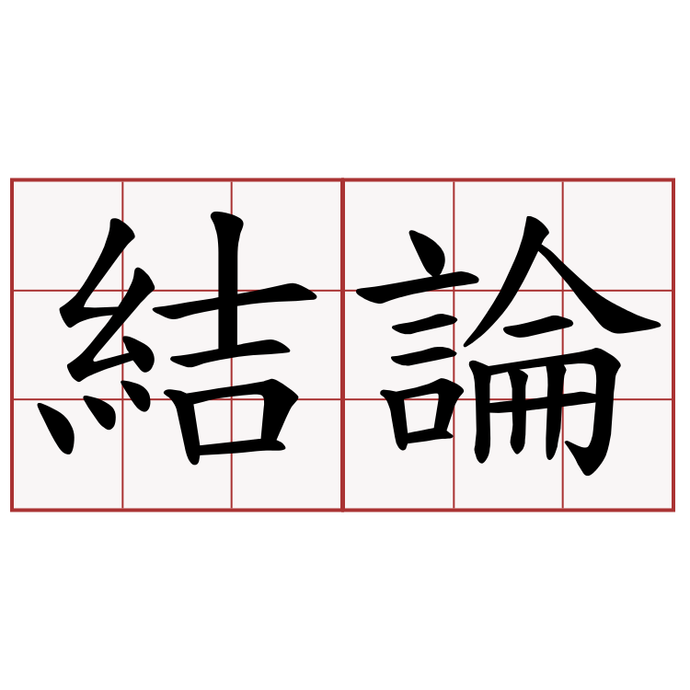
下
我們這一群人
活出感恩的生命：為我們能在這裡敬拜神感恩
為這些忠心的同工感恩
為上帝向我們說的話感恩
在從神以及耶穌基督所賜的平安中
* 透過底下的「享受」生命繼續被塑造
- 敬拜 - 禱告 - 讀神的話語
- 與這群寶貝的弟兄姐妹連結
- 有職稱的服事，無職稱的服事，家裡的服事，…
…

Slide 27
下
有神真好
教會
神所呼召的一群人，組合在一起的群體
The assembly
of
a group of people
called
by
God
喜樂地享受

